Slide 1

LO54 P17

BRAVO Yvan & KENDE Aloïs
PROJET JAVA JEE ~ Application de gestion pour les pré-inscriptions à des UV ~

Slide 2
Sommaire

I - Naissance du No-SQL
No-SQL vs SQL
Solutions No-SQL
II - Mise en place
Installation
Utilisation
Difficultés liées
III - Conclusion
PROJET JAVA JEE ~ Application de gestion pour les pré-inscriptions à des UV ~

Slide 3


Naissance du No-SQL
Écrite depuis source fiable
PROJET JAVA JEE ~ Application de gestion pour les pré-inscriptions à des UV ~

Slide 4
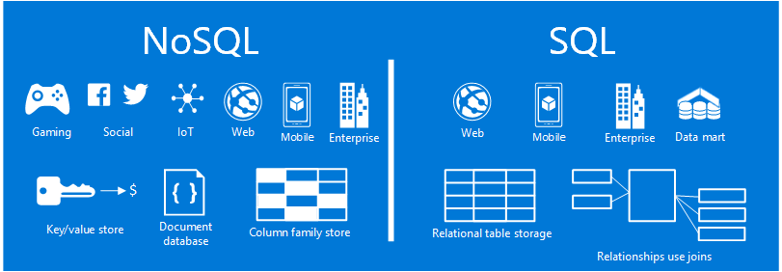
No-SQL vs SQL

DB not only relationnelle
- c bien
- mais c moins bien
DB relationnelle
- c bien aussi
- mais c moins bien aussi
PROJET JAVA JEE ~ Application de gestion pour les pré-inscriptions à des UV ~

Slide 5



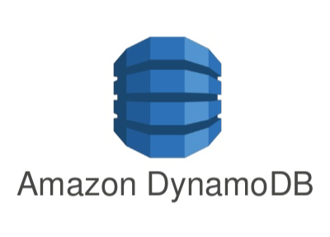


Solutions NoSQL

PROJET JAVA JEE ~ Application de gestion pour les pré-inscriptions à des UV ~

Slide 6
Installation

Installer la base
Lancer la base mongod.exe (lancement de la base dans C:/data/db)
Import maven driver jdbc
PROJET JAVA JEE ~ Application de gestion pour les pré-inscriptions à des UV ~

Slide 7
Utilisation

MongoClient
MongoDataBase
MongoCollection
MongoClient mongoClient = new MongoClient ("localhost", 27017);
MongoDatabase db = mongoClient.getDatabase ("SCHOOL");
MongoCollection<Document> collection = db.getCollection ("CLIENTS");
PROJET JAVA JEE ~ Application de gestion pour les pré-inscriptions à des UV ~

Slide 8
Difficultés liées

Y en a pas
Installer le driver dédié
Plus compliqué sans doute pour une exploitation plus poussée que dans notre projet
PROJET JAVA JEE ~ Application de gestion pour les pré-inscriptions à des UV ~

Slide 9
Conlusion

C t bien
PROJET JAVA JEE ~ Application de gestion pour les pré-inscriptions à des UV ~

